Slide 1

Школьный спортивный клуб как форма личностно-ориентированной системы обучения

Slide 2
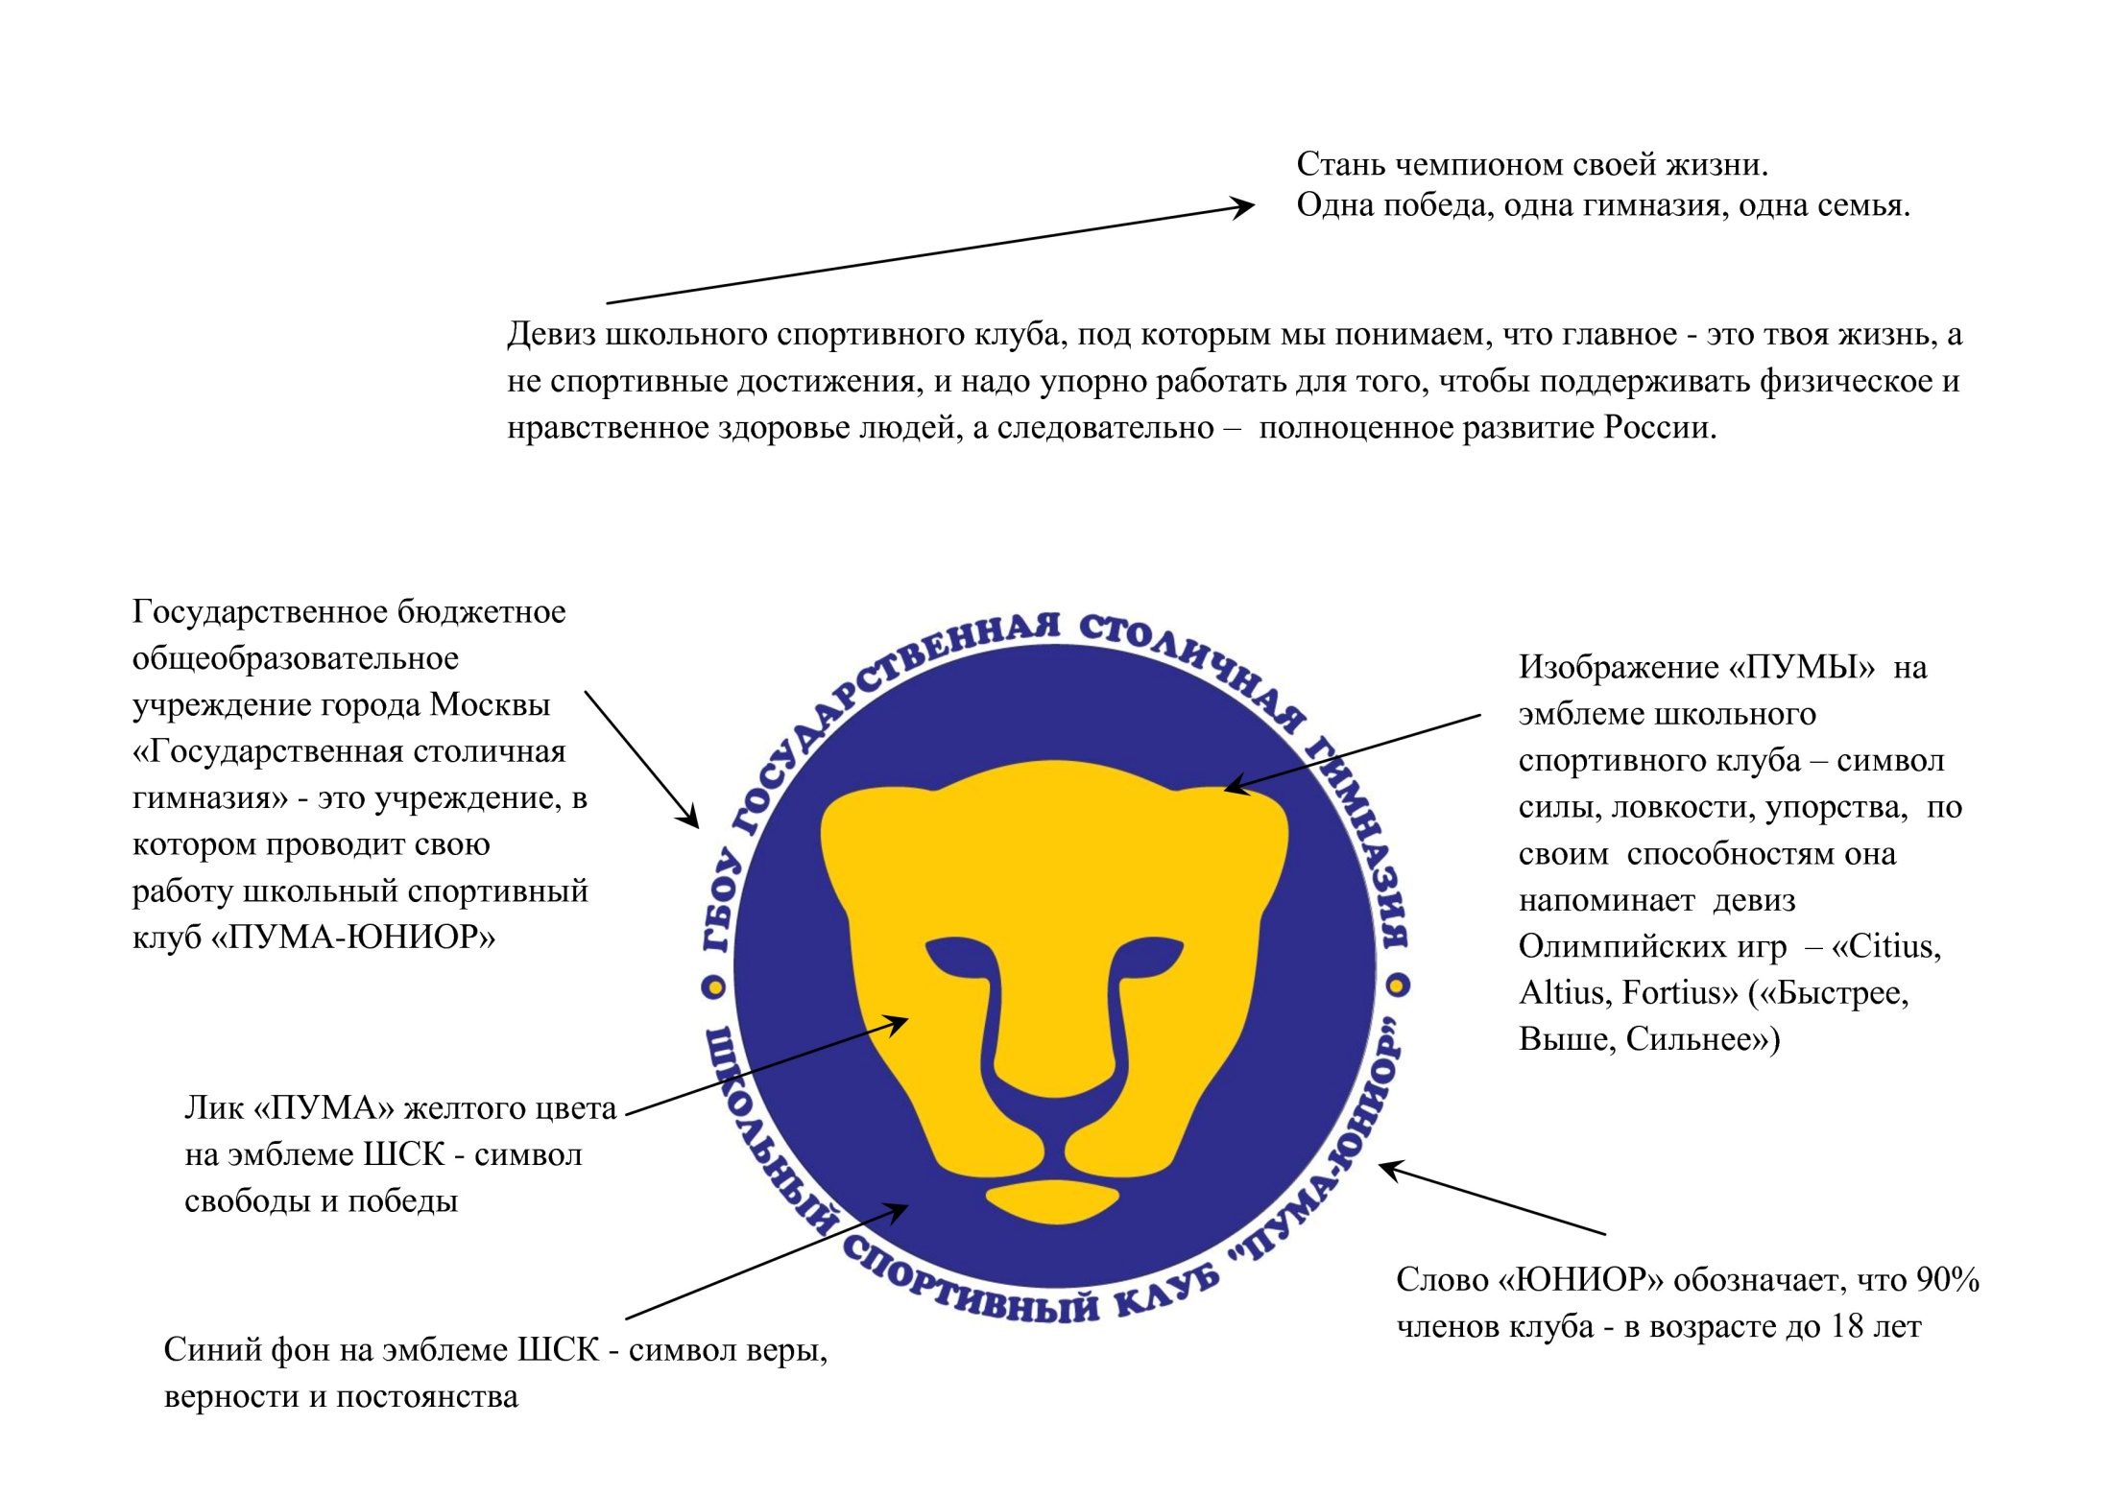

Slide 3
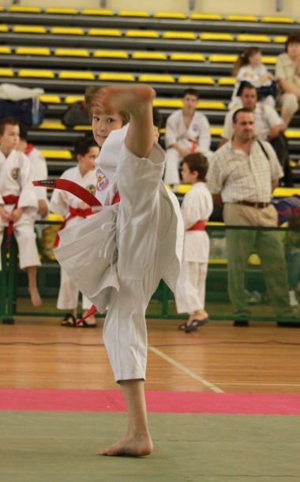
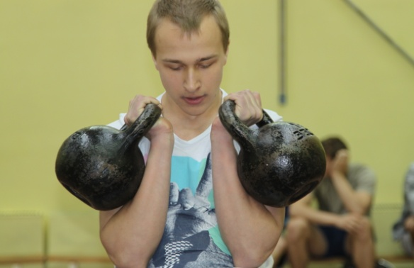
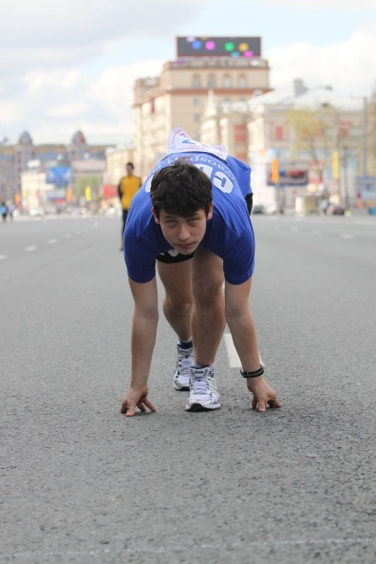
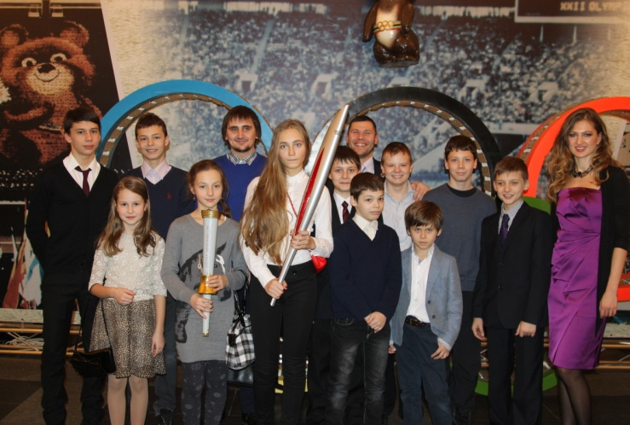
ДЕЯТЕЛЬНОСТЬ КЛУБА
Организация и проведение оздоровительной и спортивно-массовой работы во внеурочное время

Slide 4
ЗАДАЧИ КЛУБНОЙ ДЕЯТЕЛЬНОСТИ
Активизация физкультурно-спортивной работы
Привлечение всех обучающихся
к участию в спортивной жизни школы
Укрепление здоровья и физического совершенствования обучающихся
Воспитание общественной активности и трудолюбия, развитие творческих и организаторских способностей
Закрепление умений и навыков, формирование жизненно необходимых физических качеств
Организация систематических внеклассных физкультурно-оздоровительных занятий
Привлечение к спортивно-массовой работе в клубе известных спортсменов, родителей и обучающихся
Профилактика асоциальных проявлений в детской и подростковой среде
Выработка потребности в здоровом образе жизни

Slide 5
ФУНКЦИОНАЛ СПОРТИВНОГО КЛУБА
Обеспечение проведения регулярных физкультурно-оздоровительных мероприятий в режиме учебного дня
Систематическое проведение внеклассных физкультурно-оздоровительных мероприятий (занятия в СМГ и группах оздоровительной гимнастики)
/2-3 раза в неделю/
Проведение школьной спартакиады, организация товарищеских встреч с командами других клубов
Проведение целенаправленной пропаганды физической культуры и спорта, здорового образа жизни
Организация творческих встреч с известными спортсменами
Организация и проведение спортивных праздников, викторин, фестивалей
Непосредственное участие в сохранности спортивной, материально-технической базы
Формирование сборных команд, подготовка их к соревнованиям
Участие в соревнованиях, проводимые органами образования и др. структурами

Slide 6
ПРАВА И ОБЯЗАННОСТИ
ЧЛЕНОВ СПОРТИВНОГО КЛУБА
Посещать спортивные секции по избранному виду спорта
Принимать активное участие в спортивных и физкультурно-оздоровительных мероприятиях
Повышать уровень физических качеств
Своими спортивными успехами и поведением участвовать в пропаганде физической культуры и спорта, здорового образа жизни
Выполнять рекомендации тренера, врача по соблюдению правил личной гигиены и самоконтроля
Совершенствовать свое спортивное мастерство в избранном виде спорта
С достоинством защищать честь клуба, школы на спортивных соревнованиях
Проявлять физические усилия и спортивное мастерство для зачисления в состав сборной команды клуба
Всесторонне поддерживать команды и
спортсменов клуба на соревнованиях различного уровня

Slide 7
СПОРТИВНЫЙ КЛУБ В УСЛОВИЯХ ОБРАЗОВАТЕЛЬНОЙ ОРГАНИЗАЦИИ
ЦЕНТР
ГБОУ ГСГ здание №1
/3 УЧИТЕЛЯ ФК/
ЗДАНИЕ
№2
/3 УЧИТЕЛЯ ФК/
ЗДАНИЕ
№10
/3 УЧИТЕЛЯ ФК/
ЗДАНИЕ
№3
/3 УЧИТЕЛЯ ФК/
ЗДАНИЕ
№11
/3 УЧИТЕЛЯ ФК/

Slide 8

СТРУКТУРА
СОВЕТА СПОРТИВНОГО КЛУБА
РУКОВОДИТЕЛЬ ШКОЛЬНОГО СПОРТИВНОГО КЛУБА «ПУМА-ЮНИОР»
РУКОВОДИТЕЛЬ АДАПТИВНОГО СПОРТА
РУКОВОДИТЕЛЬ ОТДЕЛА СПОРТИВНЫХ ИГР и ВФСК «ГТО»
РУКОВОДИТЕЛЬ ОТДЕЛА СИЛОВЫХ ВИДОВ СПОРТА
РУКОВОДИТЕЛЬ ОТДЕЛА ЛЁГКОЙ АТЛЕТИКИ , ЛЫЖНЫЕ ГОНКИ
РУКОВОДИТЕЛЬ ДОШКОЛЬНОГО ОТДЕЛЕНИЯ-СЕМЕЙНОГО КЛУБА
РУКОВОДИТЕЛЬ ИНФОРМАЦИОННО-ПРОПАГАНДИСТСКОГО ОТДЕЛА

Slide 9
КОМИТЕТЫ-ОТДЕЛЫ СПОРТИВНОГО КЛУБА
ОРГАНИЗАЦИОННЫЙ КОМИТЕТ
СУДЕЙСКАЯ КОЛЛЕГИЯ
РАЗРАБАТЫВАЕТ ПОЛОЖЕНИЯ, РЕГЛАМЕНТ МЕРОПРИЯТИЙ
ПРОВОДИТ ПОДГОТОВКУ ЮННЫХ СУДЕЙ
ВНЕШНИЕ СВЯЗИ
ОТДЕЛ ПО СВЯЗЯМ СО ШКОЛАМИ и школьными спортивными клубами
РОССИИ
ОТДЕЛ ПО СВЯЗЯМ С ФИЗКУЛЬТУРНЫМИ ОРГАНИЗАЦИЯМИ
АГИТАЦИЯ И ПРОПАГАНДА
КЛУБ БОЛЕЛЬЩИКОВ, ЧЕРЛИДЕРОВ
VEB-ОТДЕЛ ПОДДЕРЖКА КЛУБА В ГЛОБАЛЬНОЙ СЕТИ ИНТЕРНЕТА
НАЗНАЧАЕТ ГЛАВНЫХ СУДЕЙ
УТВЕРЖДАЕТ СОСТАВЫ СУДЕЙСКИХ БРИГАД
ШКОЛЬНЫЙ ОТДЕЛ ИНФОРМАЦИИ И ПЕЧАТИ
ОТДЕЛ ПО СВЯЗЯМ С ИЗВЕСТНЫМИ СПОРТСМЕНАМИ
ПЛАНИРОВАНИЕ, КОНТРОЛЬ И УЧЕТ
ОТДЕЛ ИНТЕЛЛЕКТУАЛЬНЫХ ВИДОВ СПОРТА
ОТДЕЛ СПОРТИВНО-МАССОВЫХ МЕРОПРИЯТИЙ
ОТДЕЛ ФИЗКУЛЬТУРНО-ОЗДОРОВИТЕЛЬНЫХ МЕРОПРИЯТИЙ
ОТДЕЛ ПРОЕКТНО-ИССЛЕДОВАТЕЛЬСКОЙЙ ДЕЯТЕЛЬНОСТИ

Slide 10
КОМИТЕТЫ-ОТДЕЛЫ СПОРТИВНОГО КЛУБА
КОМИТЕТ
ФИЗКУЛЬТУРНО-ОЗДОРОВИТЕЛЬНОЙ НАПРАВЛЕННОСТИ
УТРЕННЕЯ ГИМНАСТИКА
РАЗРАБАТЫВАЕТ СОДЕРЖАНИЕ
ВЫПОЛНЯЕТ ПОДГОТОВКУ ИНСТРУКТОРОВ
ФИЗКУЛЬТУРНЫЕ ПАУЗЫ
РАЗРАБАТЫВАЕТ СОДЕРЖАНИЕ ДЛЯ НАЧАЛЬНОЙ ШКОЛЫ
ОРГАНИЗУЕТ И ПРОВОДИТ ФИЗПАУЗЫ, ФИЗМИНУТКИ
СПОРТИВНЫЕ МЕРОПРИЯТИЯ В РЕЖИМЕ УЧЕБНОГО ДНЯ
РАЗРАБАТЫВАЕТ ПЛАН МЕРОПРИЯТИЙ НА МЕСЯЦ, ЧЕТВЕРТЬ, СЕМЕСТР
ОРГАНИЗУЕТ И ПРОВОДИТ МЕРОПРИЯТИЯ ПО ПЛАНУ
РАЗРАБАТЫВАЕТ РЕГЛАМЕНТ ПРОХОЖДЕНИЯ МЕРОПРИЯТИЙ
ОРГАНИЗУЕТ И ПРОВОДИТ УТРЕННЮЮ ГИМНАСТИКУ
РАЗРАБАТЫВАЕТ СОДЕРЖАНИЕ. РЕГЛАМЕНТ
ВЫПОЛНЯЕТ ПОДГОТОВКУ ИНСТРУКТОРОВ
РАЗРАБАТЫВАЕТ СОДЕРЖАНИЕ ДЛЯ СРЕДНЕЙ ШКОЛЫ
ВЫПОЛНЯЕТ ПОДГОТОВКУ ИНСТРУКТОРОВ
ОТДЕЛ ЛФК+ СМГ
/ИНСТРУКТОРЫ ЛФК СОВМЕСТНО С МЕДИЦИНСКИМ РАБОТНИКОМ/
ПРОГРАММА,РАСПИСАНИЕ ЗАНЯТИЙ, РАСПРЕДЕЛЕНИЕТ ПО ГРУППАМ ЗДОРОВЬЯ, МЕДИЦИНСКИЙ КОНТРОЛЬ

Slide 11
КОМИТЕТЫ-ОТДЕЛЫ СПОРТИВНОГО КЛУБА
КОМИТЕТ
СПОРТИВНО-МАССОВОЙ НАПРАВЛЕННОСТИ
ИГРОВЫЕ ВИДЫ СПОРТА
СОСТАВЛЯЕТ ИГРОВЫЕ ТАБЛИЦЫ
ВЫПОЛНЯЕТ ПОДГОТОВКУ СУДЕЙ-ИНСТРУКТОРОВ
МАССОВЫЕ ВИДЫ СПОРТА
РАЗРАБАТЫВАЕТ СОДЕРЖАНИЕ ДЛЯ НАЧАЛЬНОЙ, СРЕДНЕЙ, СТАРШЕЙ ШКОЛЫ
ПОДБИРАЕТ СУДЕЙСКИЕ БРИГАДЫ,ОРГАНИЗУЕТ И ПРОВОДИТ МЕРОПРИЯТИЕ
ОТДЕЛ ГТО
РАЗРАБАТЫВАЕТ ПЛАН МЕРОПРИЯТИЙ НА ГОД
ОРГАНИЗУЕТ И ПРОВОДИТ МЕРОПРИЯТИЯ ПО ПЛАНУ
СОСТАВЛЯЕТ РАСПИСАНИЕ ИГР
ПОДБИРАЕТ СУДЕЙСКИЕ БРИГАДЫ,
ОРГАНИЗУЕТ И ПРОВОДИТ СОРЕВНОВАНИЯ
РАЗРАБАТЫВАЕТ СОДЕРЖАНИЕ. РЕГЛАМЕНТ
ВЫПОЛНЯЕТ ПОДГОТОВКУ СУДЕЙ-ИНСТРУКТОРОВ
ВЫПОЛНЯЕТ ПОДГОТОВКУ СУДЕЙ-ИНСТРУКТОРОВ
СОСТАВЛЯЕТ СБОРНЫЕ КОМАНДЫ ПО ВИДАМ
СОСТАВЛЯЕТ СБОРНЫЕ КОМАНДЫ ПО ВИДАМ
СОСТАВЛЯЕТ КОМАНДУ ОТ ШКОЛЫ

Slide 12
КОМИТЕТЫ-ОТДЕЛЫ СПОРТИВНОГО КЛУБА
КОМИТЕТ
КУЛЬТУРНО-ЭСТЕТИЧЕСКОЙ НАПРАВЛЕННОСТИ
ТЕОРИИ РАЗВИТИЯ ФИЗИЧЕСКОЙ КУЛЬТУРЫ И СПОРТА
СОСТАВЛЯЕТ ПЛАН МЕРОПРИЯТИЙ
ОРГАНИЗУЕ И ПРОВОДИТ ОЛИМПИАДЫ ПО ФКиС
ПРОФИЛАКТИКИ АССОЦИАЛЬНЫХ ПРОЯВЛЕНИЙ
РАЗРАБАТЫВАЕТ СОДЕРЖАНИЕ МЕРОПРИЯТИЙ ДЛЯ НАЧАЛЬНОЙ, СРЕДНЕЙ, СТАРШЕЙ ШКОЛЫ
РАЗРАБАТЫВАЕТСЯ ПЛАН МЕРОПРИЯТИЙ ПО ЗОЖ
ОРГ.ОТДЕЛ КУЛЬТУРНО-МАССОВЫХ МЕРОПРИЯТИЙ
РАЗРАБАТЫВАЕТ ПЛАН МЕРОПРИЯТИЙ НА ГОД
ОРГАНИЗУЕТ И ПРОВОДИТ ПОЕЗДКИ НА СПОРТИВНЫЕ СОРЕВНОВАНИЯ, МУЗЕИ, ВЫСТАВКИ
ОРГАНИЗУЕТ И ПРОВОДИТ ВИКТОРИНЫ, КОНКУРСЫ, ФЕСТИВАЛИ, ПОСЕЩЕНИЕ МУЗЕЕВ ПО ФКиС
ОРГАНИЗУЕТ И ПРОВОДИТ ВСТРЕЧИ С ИЗВЕСТНЫМИ СПОРТСМЕНАМИ, ЗАНЯТИЯ СО ЗНАТОКАМИ ФКиС
РАЗРАБАТЫВАЕТ СОДЕРЖАНИЕ. СЦЕНАРИЙ
РАЗРАБАТЫВАЕТ ПЛАН ДЕЙСТВИЙ СОВМЕСТНО С ПСИХЛОГОМ И ДЕТСКОЙ КОМНАТОЙ ПОЛИЦИИ
ОРГАНИЗУЕТ ПРАЗДНИКИ, ФЕСТИВАЛИ, ВИКТОРИНЫ
СОСТАВЛЯЕТ СБОРНЫЕ КОМАНДЫ
ВЗАИМОДЕЙСТВИЕ С АССОЦИАЛЬНЫМИ ПОДРОСТКАМИ
ПРОВОДИТ КОНФЕРЕНЦИИ, ВСТРЕЧИ С ИЗВЕСТНЫМИ СПОРТСМЕНАМИ

Slide 13
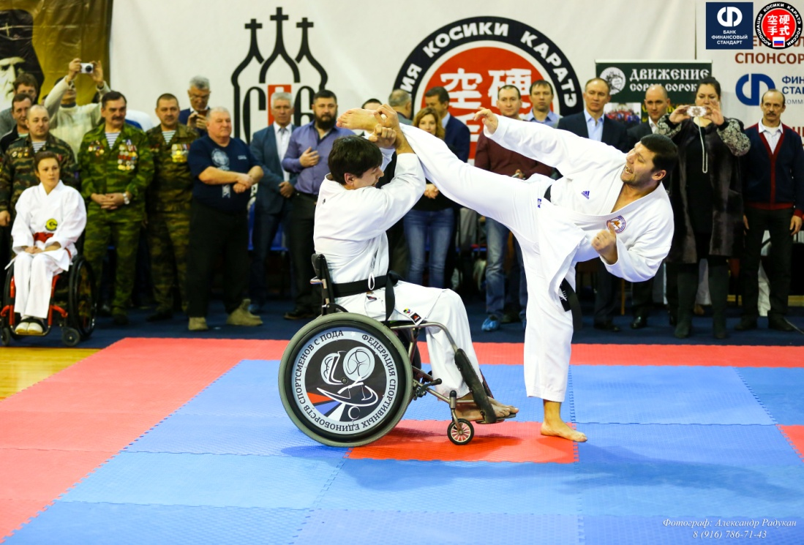
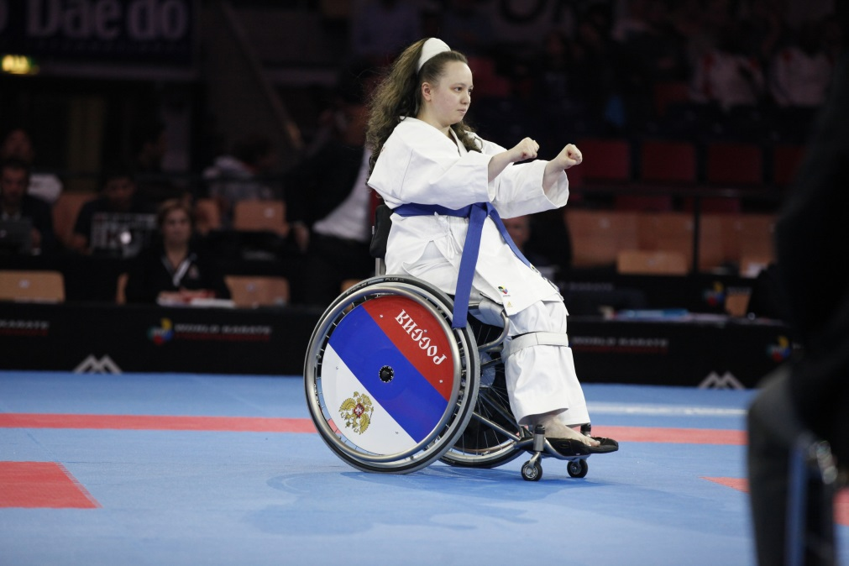
ИНДИВИДУАЛЬНАЯ ОСОБЕННОСТЬ
ШКОЛЬНОГО СПОРТИВНОГО КЛУБА
«ПУМА-ЮНИОР»
Особенностью клуба является его инклюзивность, работа по привлечению людей с ограниченными возможностями к активному образу жизни,
спортивной деятельности

Slide 14
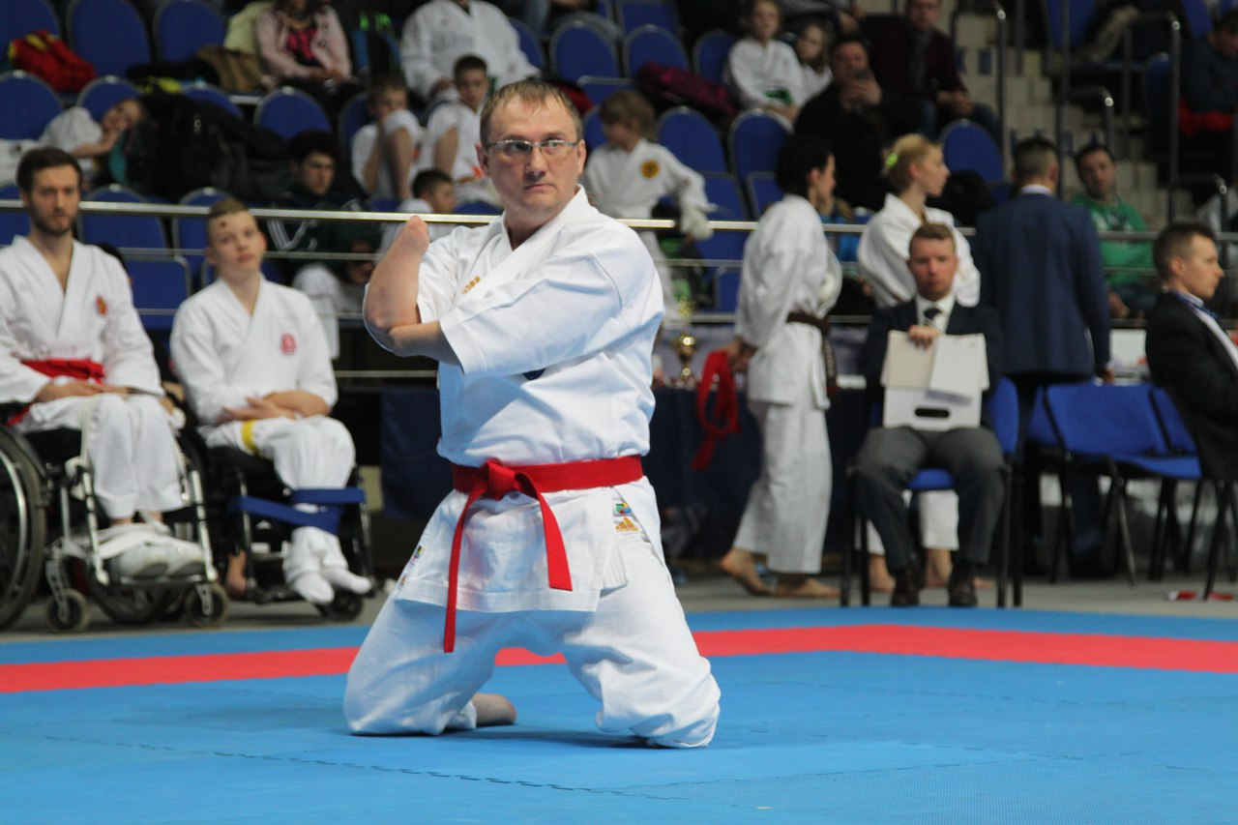
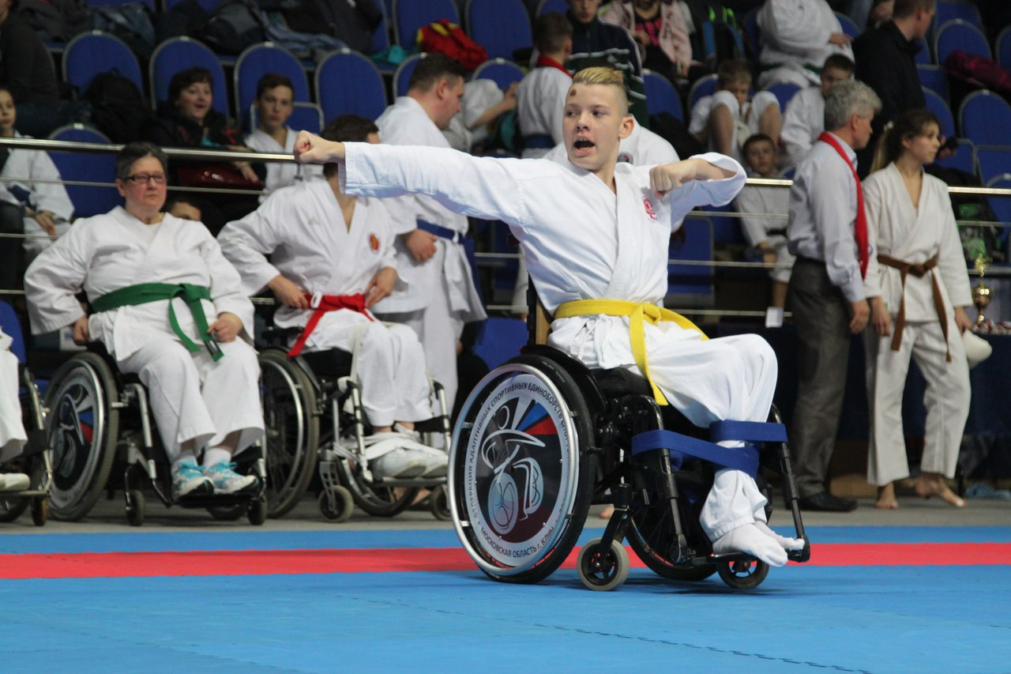
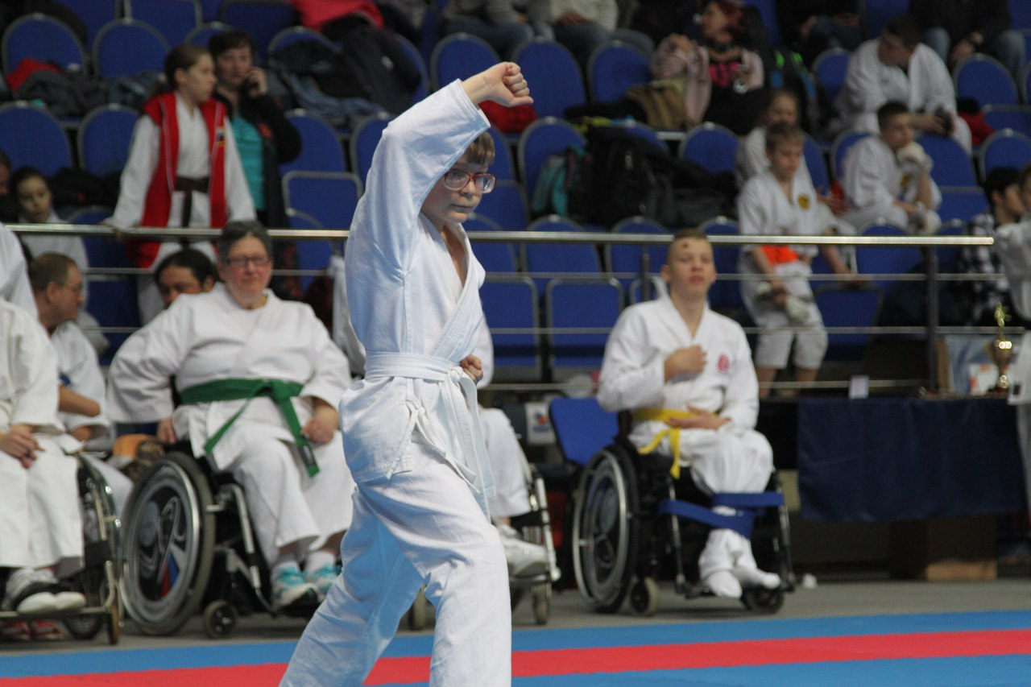
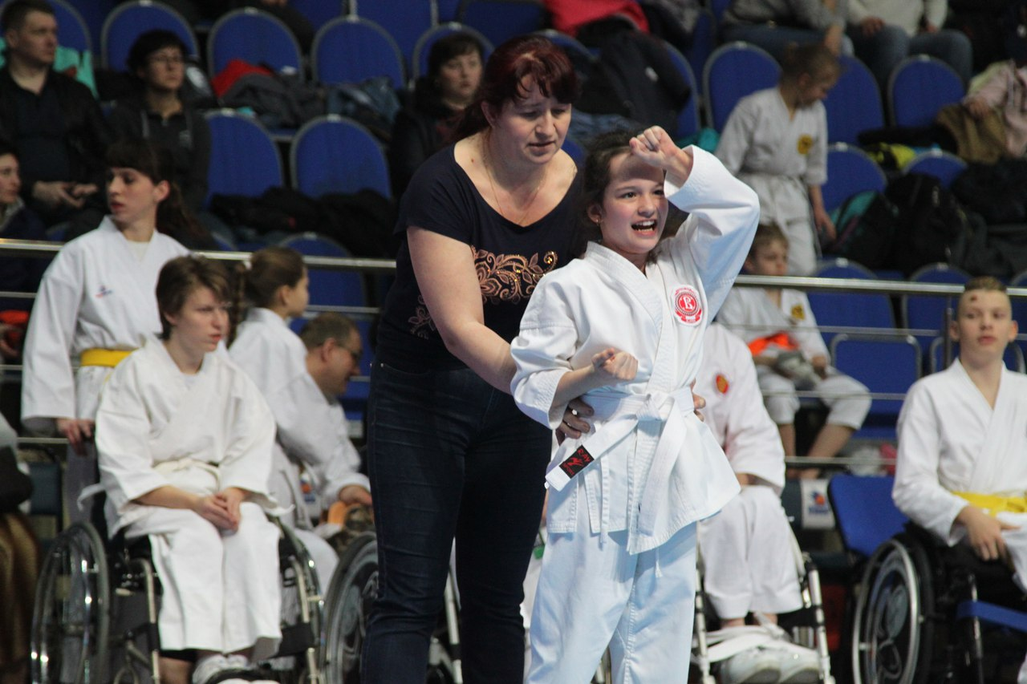

Slide 15

















СОЦИАЛЬНОЕ ПАРТНЁРСТВО

Slide 16
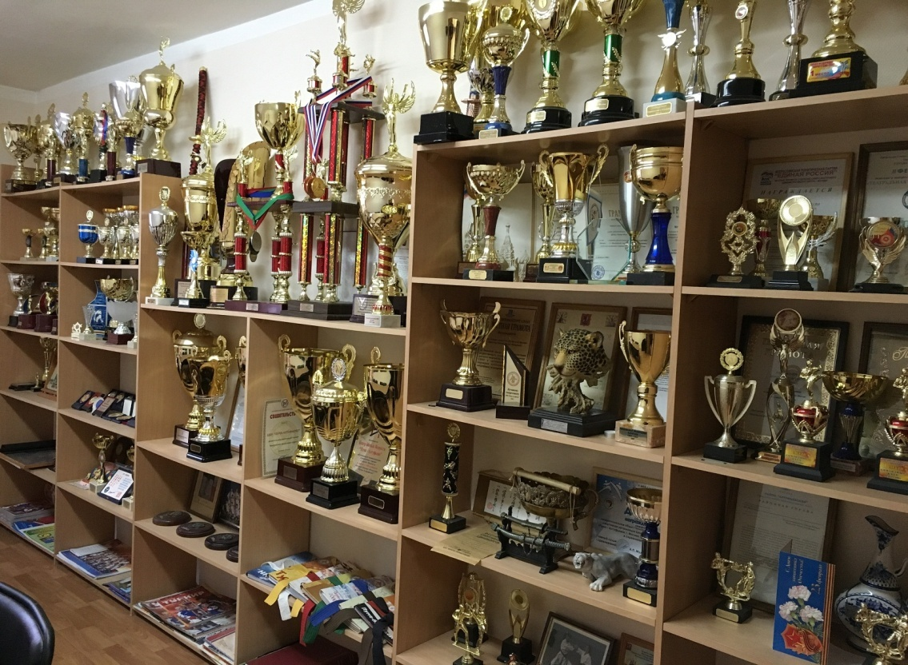
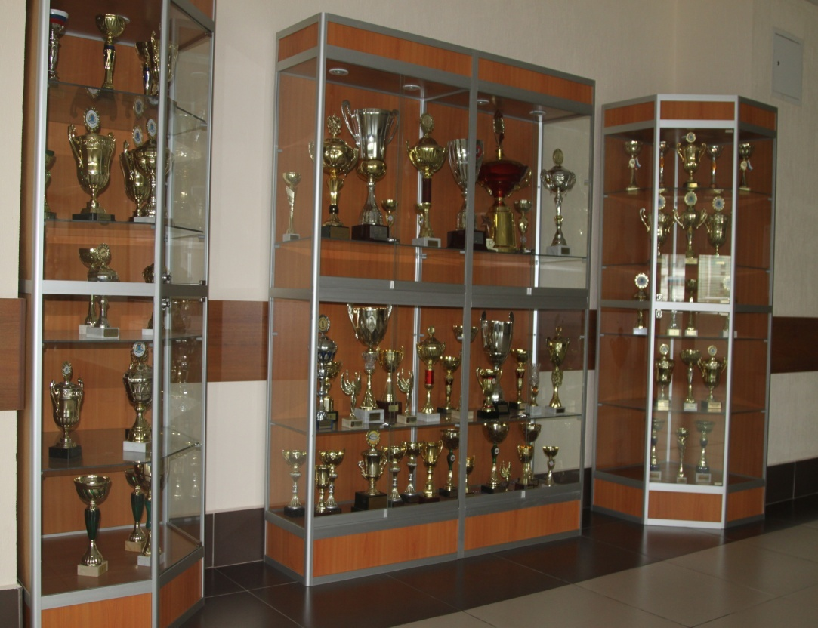
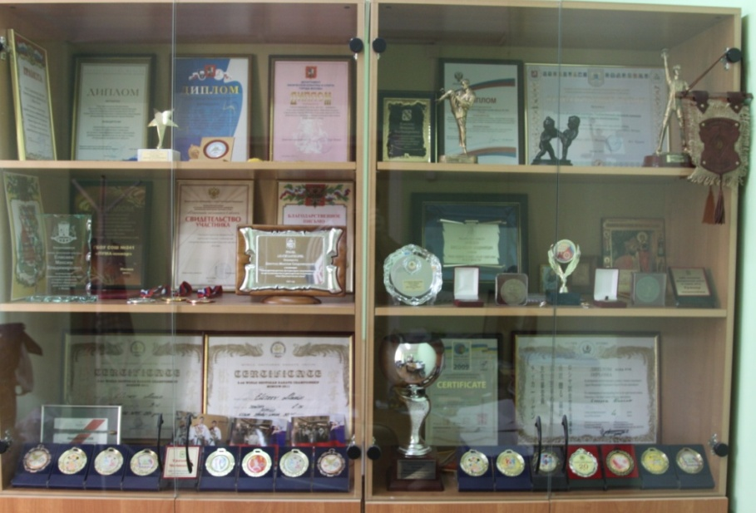
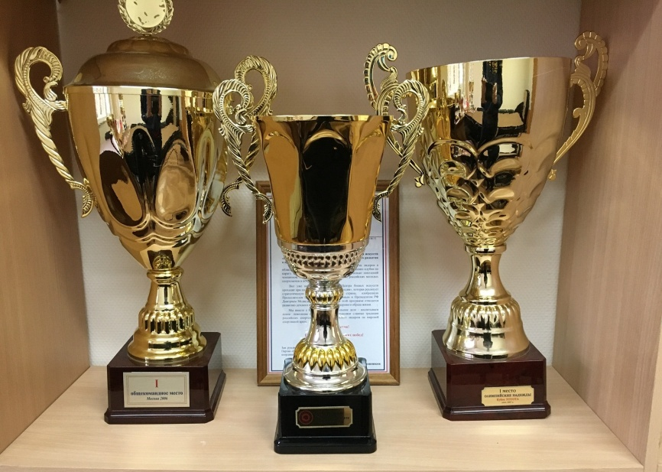
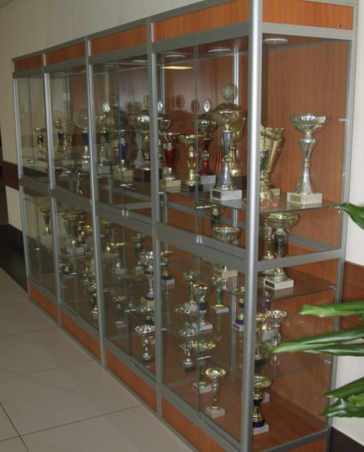
ДОСТЯЖЕНИЯ ШСК «ПУМА-ЮНИОР»

Slide 17
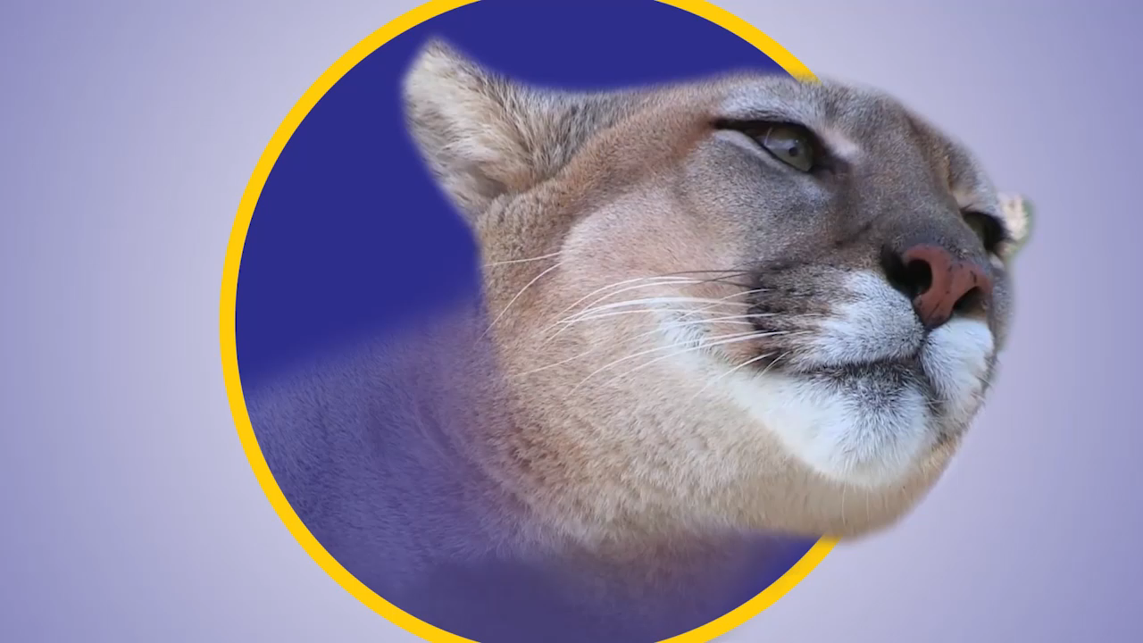

Slide 18

Презентацию подготовили
Максим Владимирович Елисеев
Руководитель школьного спортивного клуба «ПУМА-ЮНИОР»
ГБОУ Государственной столичной гимназии
и
Владимир Валентинович Захаров
Инструктор-методист ГБОУ ДПО
«Центр патриотического воспитания и школьного спорта»
https://vk.com/pumajunior
http://gsg.mskobr.ru/conditions/shkol_nyj_sportivnyj_klub/
https://www.youtube.com/channel/UCkAyP_kyNZef3EWZAwP7GYg

